Slide 1
동적계획법
(Dynamic Programming)
개요
피보나치 수열; 이항계수; 양의 정수 n의 합 표현 방법; 거스름돈 나누어주는 방법
Weighted Interval Scheduling;
연속하는 수들의 최대 합 구하기
그리드에서 경로 찾기
LCS(Longest Common Subsequence) 문제
Assembly line scheduling 문제
7 พฤศจิกายน 2569

Slide 2
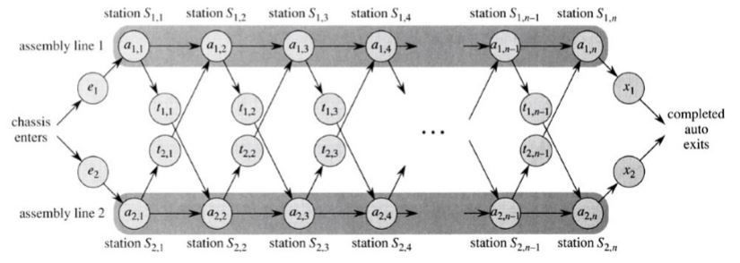
9. Assembly line scheduling
Car chassis 를 조립하기 위한 특정 공장에 두 개의 라인이 있다.
그림에서 위의 라인이 1, 아래의 라인이 2이다.
각 라인에서 진행되는 1부터 n까지의 조립공정(station에서 수행)이 있다.
같은 열에 있는 공정은 같은 공정이지만 라인에 따른 시간차이가 있다.
위 또는 아래의 라인에서 다른 라인으로 넘어 가는데 소요되는 시간이 있다. 같은 라인에서 넘어가는 시간은 0이라고 가정한다.
문제: Car chassis를 완성하는데 걸리는 최소시간을 구하라.

Slide 3
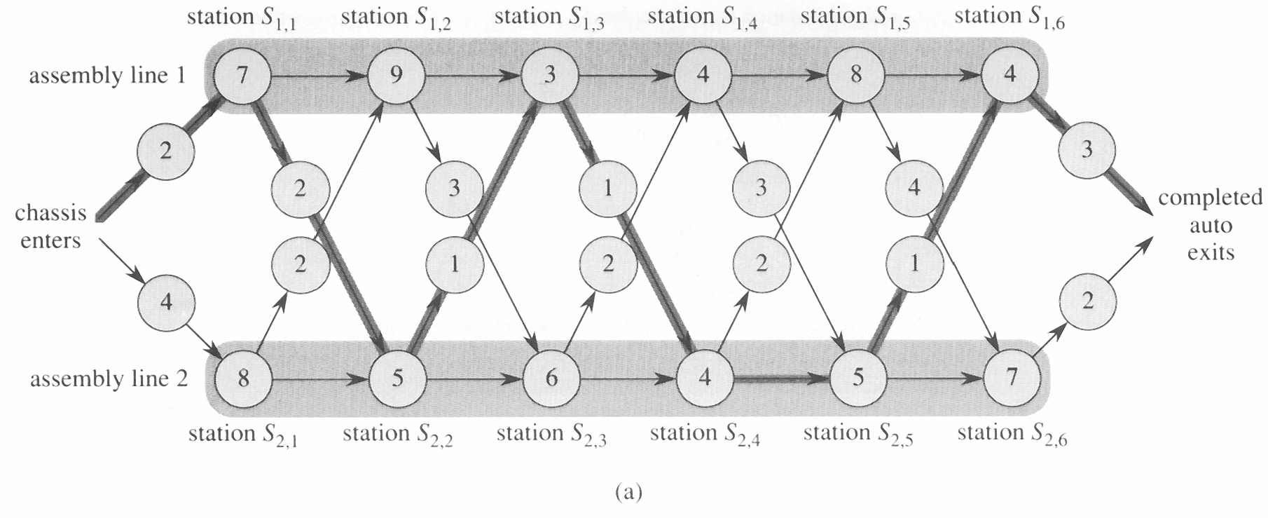
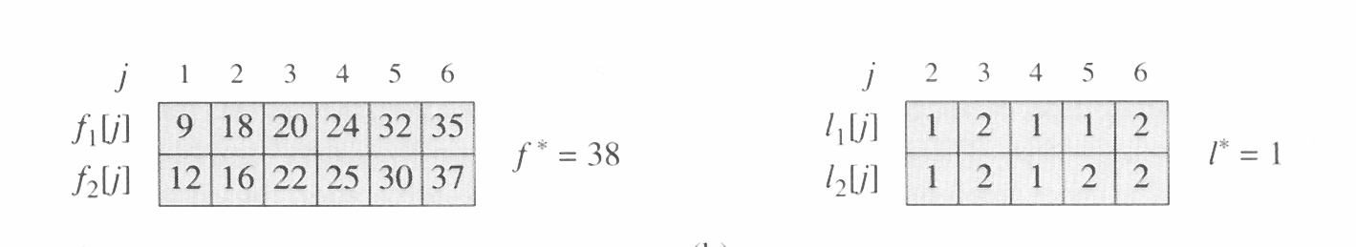
예
f₁(j): 시작 위치에서부터 스테이션 S_{1,j}까지 조립하는데 걸리는 최소시간
f₂(j): 시작 위치에서부터 스테이션 S_{2,j}까지 조립하는데 걸리는 최소시간
f*: 조립을 완료하는데 걸리는 최소시간

Slide 4
f₁(i): 시작 위치에서부터 스테이션 S_{1,i}까지 조립하는데 걸리는 최소시간
f₂(i): 시작 위치에서부터 스테이션 S_{2,i}까지 조립하는데 걸리는 최소시간
f*: 시작위치에서부터 조립을 끝나는데 걸리는 최소시간: min (f₁(n)+x₁, f₂(n)+x₂)
e₁ + a_{1,1} , i = 1
f₁(i) = min (f₁(i-1)+a_{1,i}, f₂(i-1)+t_{2,i-1} + a_{1,i} ) , i >= 2
e₂ + a_{2,1} , i = 1
f₂(i) = min (f₂(i-1)+a_{2,i}, f₁(i-1)+t_{1,i-1} + a_{2,i} ) , i >= 2

Slide 5
a
2 | 1 | 2
2
1
2
3
2
e₁
x₁
1
1
e₂
6
1
x₂
4
1
3
2
2
b
3 | 2 | 2
t₁
1 | 1
t₂
6 | 1

Slide 6
def f(a,b,n, e1,e2,x1,x2,t1,t2):
# a[i] : a_{1,i}
# b[i] : a_{2,i}
# t1[i]: t_{1,i}
# t2[i]: t_{2,i}
f1 = [0 for x in range(n)]
f2 = [0 for x in range(n)]
f1[0] = e1+a[0]
f2[0] = e2+b[0]
for i in range(1,n):
f1[i] = min(f1[i-1],f2[i-1]+t2[i-1])+a[i]
f2[i] = min(f2[i-1],f1[i-1]+t1[i-1])+b[i]
return min(f1[n-1]+x1, f2[n-1]+x2)

